Slide 1
الحَلْقَةُ الأولى/ اللُّغَةُ العَرَبيّةُ الصَّفُّ الثّاني الابْتِدائيّ / الفَصْلُ الدِّراسيُّ الثّانيّ
الوَحْدَةُ الثّانيةُ: البيئةُ في بلادي نَصُّ الاسْتِماعِ : نِعْمَةُ الْـماءِ
1- الاسْتِماعُ
وزارة التربية والتعليم –الفصل الدراسي الثاني2021- 2022م

Slide 2
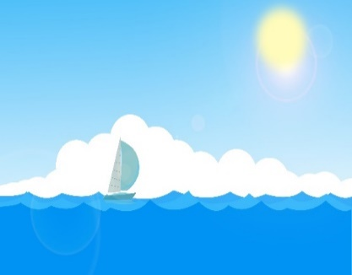
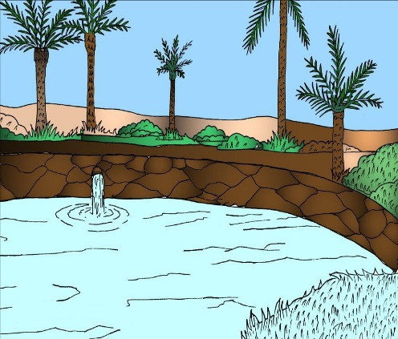
أَوَّلًا: أَتَهَيَّأُ لِلْاسْتِماعِ
1- تُمَثِّلُ الصُّوَرُ مَصادِرَ الْـمِياهِ في الْبَحْرَيْنِ. أُلاحِظُ كُلَّ صورَةٍ، وَأُسَمّي مَصْدَرَ الْـماءِ.
مَصْدَرُ الْــماءِ كَما أُلاحِظُ من الصّورِ:
1- الْبَحْرُ 2- الأَمْطارُ 3- العيونُ والآبارُ
2- أَذْكُرُ ثَلاثَ اسْتِعْمالاتٍ مُفيدَةٍ لِلْماءِ.
1- سَقْي الْزَرْعِ
2- الشُّرْبُ والاسْتِحْمامُ
3- الطَّبْخُ.
3-أَتَوَقَّعُ مَوضوعَ النَّصِّ الَّذي سَأَسْتَمِعُ إِلَيْهِ.
مَوضوعُ النَّصِّ الَّذي سَأَسْتَمِعُ إِلَيْهِ عَنْ أَهَميةِ الْــماءِ في حَياتِنا.
وزارة التربية والتعليم –الفصل الدراسي الأول 2021-2022م

Slide 3
ثانِيًا: أَسْتَمِعُ إِلى النَّصِّ بِانْتِباهٍ.
ثالِثًا: أَسْتَمِعُ، ثُمَّ أُجيبُ.
1- أُلَوِّنُ الْعِبارَةَ الْـمُناسِبَةَ:
كانَتْ فاطِمَةُ وَمُنيرَةُ تَتَجَوَّلانِ:
بِصُحْبَةِ أُمِّهِما
بِصُحْبَةِ أَبيهِما
عَلى ساحِلِ الْبَحْرِ
في الْحَديقَةِ
وزارة التربية والتعليم –الفصل الدراسي الثاني2021- 2022م

Slide 4
2- أَصِلُ السَّبَبَ بِالنَّتيجةِ الْـمُناسِبَةِ كَما وَرَدَ في النَّصِّ:
نَعْتَمِدُ عَلى تَحْلِيَةِ مِياهِ الْبَحْرِ.
نَسيَ عامِلُ الْحَديقَةِ أَنْ يُغْلِقَ صُنْبورَ الْـماءِ.
أَغْلَقَ الْأَبُ صُنْبورَ الْـماءِ.
الْأَمْطارُ قَليلَةٌ وَعُيونُ الْـماءِ الطَّبيعِيَّةُ قدْ نَضَبَتْ.
فاضَ الْـماءُ سَيْلًا بَيْنَ النَّباتاتِ.
وزارة التربية والتعليم –الفصل الدراسي الثاني2021- 2022م

Slide 5
3- أَضَعُ الْعَلامَةَ () أَمامَ الْعِبارَةِ الَّتي اسْتَمَعْتُ إِلَيْها في النَّصِّ:
يَجِبُ تَرْشيدُ اسْتِهْلاكِ الْـكَهْرَباءِ.
يَجِبُ تَرْشيدُ اسْتِهْلاكِ الْـمِياهِ.

يَجِبُ تَرْشيدُ اسْتِهْلاكِ الدّواءِ.
وزارة التربية والتعليم –الفصل الدراسي الثاني2021- 2022م

Slide 6
4-أَصِلُ الْقَوْلَ بِصاحِبِهِ:
" هَذا تَبْذيرٌ لِلْماءِ ". الأبُ
" أَحْسَنْتِ يا فاطِمَةُ ". مُنيرَةُ
" إِنَّ الْـماءَ ثَرْوَةٌ كَبيرَة”. فاطِمَةُ
وزارة التربية والتعليم –الفصل الدراسي الثاني2021- 2022م

Slide 7
5-أُرَتِّبُ الْجُمَلَ كَمَا وَرَدَتْ في النَّصِّ الَّذي اسْتَمَعْتُ إِلَيْهِ:
"ما مَعْنى تَحْلِيَةِ مِياهِ الْبَحْرِ"؟
3
فَشاهَدوا سَيْلًا مِنَ الْـماءِ يَفيضُ بَيْنَ النَّباتاتِ.
1
فَبادَرَتْ فاطِمَةُ إِلى إِغْلاقِهِ.
2
وزارة التربية والتعليم –الفصل الدراسي الثاني2021- 2022م

Slide 8
6- أَصِلُ بِـ (أُوافِقُ) أَوْ (لا أُوافِقُ)، وَأُعَلِّلُ مَوْقِفي:
أُوافِقُ
يَجِبُ أَنْ نُحافِظَ عَلى الْـمِياهِ.
لا أُوافِقُ
موقفي: لأنَّنا لا نَسْتَطيعْ الْعيشَ بدون ماءٍ.
وزارة التربية والتعليم –الفصل الدراسي الثاني2021- 2022م

Slide 9
انْتَهى الدَّرْسُ
وزارة التربية والتعليم –الفصل الدراسي الثاني2021- 2022م

